Slide 1
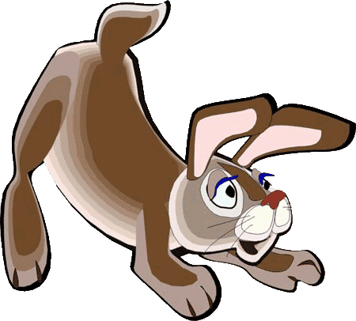
Самые популярные породы декоративных кроликов
Декоративные карликовые кролики появились в конце 19 века случайно. Обычная домашняя крольчиха родила малышей-карликов, которые в последствие (во взрослом состоянии) весили в несколько раз меньше обычных кроликов.
www.zooclub.ru
Notes:
https://zooclub.ru/samye/popularnye_porody_krolikov.shtml

Slide 2
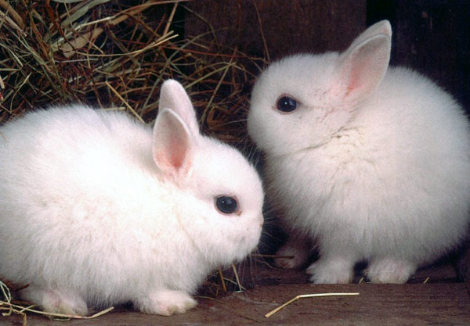
Польские кролики

Slide 3
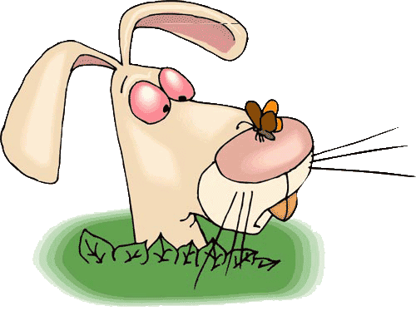
Гермелин, или польский кролик, – порода карликовых кроликов. Она является родоначальницей многих других пород мини-кроликов. Гермелины имеют практически идентичный стандарт во всех странах мира. Для этой породы характерно коренастое продолговатое телосложение, вес от 800 до 1500 гр, средней длины уши (4-7 см), плотно прилегающий к туловищу хвост. Будь гермелины людьми, их называли бы интеллигентами. Они спокойные, неглупые, уравновешенные животные, за что их и любят.
Notes:
http://zooclub.ru/samye/popularnye_porody_krolikov.shtml

Slide 4
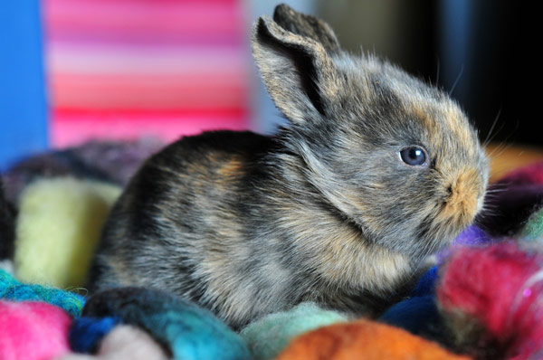
Цветной карлик

Slide 5
Цветной карлик – родственник гермелин. В разных странах эта порода известна под разными названиями, однако, стандарт в основном совпадает с описанием польских кроликов. Единственное отличие этих двух пород – окрас. Цветные карлики могут иметь не только белый волосяной покров, но также красный, голубой, черный, рыжий и другой. Длина шерсти у этих забавных кроликов средняя (нормальноволосая порода).
Notes:
http://zooclub.ru/samye/popularnye_porody_krolikov.shtml

Slide 6
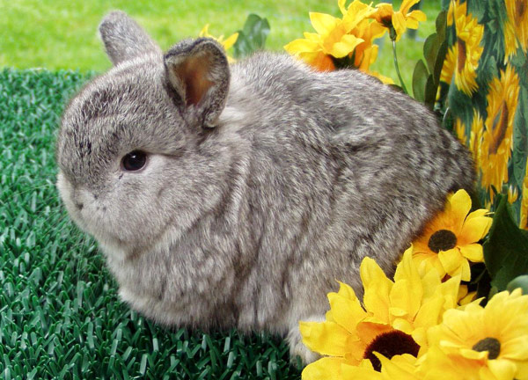
Карликовый лисий кролик

Slide 7
Карликовый лисий кролик – порода красивых полудлинношерстных кроликов. По размеру представители породы схожи с кроликами предыдущих пород. Особое очарование карликовым лисьим кроликам придает, конечно же, удлиненная шерсть, покрывающая все тело животного. Длина волосков обычно не менее 4 см. Но, несмотря на удлиненную шерсть, кролики достаточно просты в уходе, так как волосяной покров состоит в основном из жестких остевых волосков, поэтому не спутывается и его легко мыть.
Notes:
http://zooclub.ru/samye/popularnye_porody_krolikov.shtml

Slide 8
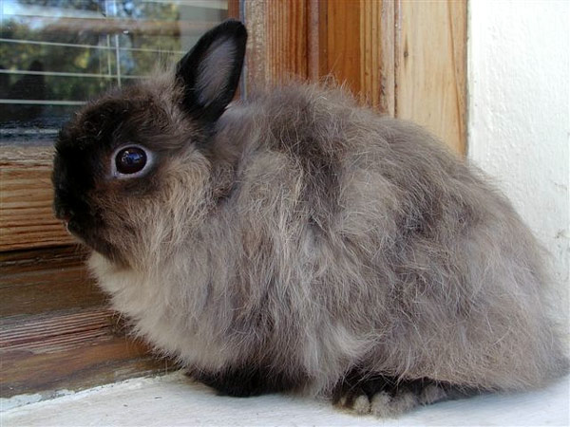
Карликовый ангорский кролик

Slide 9
Карликовый ангорский кролик, известный также как Тедди или Русская ангора, обладает длинным мягким волосяным покровом. Шерсть этих кроликов состоит в основном из пуха. Она густая и плотно прилегает к туловищу. Волоски тонкие и легко спутываются, поэтому уход за ангорскими карликами непростой. Но ради такой красоты стоит стараться.
Notes:
http://zooclub.ru/samye/popularnye_porody_krolikov.shtml

Slide 10
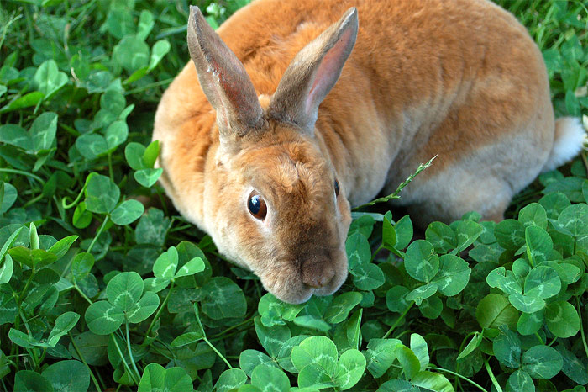
Карликовый кролик рекс

Slide 11
Кролики породы Рекс относятся к короткошерстным породам. Основным отличием породы является качество меха. Волоски у кроликов-рексов мягкие, около 2 см длиной, тонкие, вьющиеся и растут почти вертикально. Кролики будто плюшевые, чем и заслужили популярность во многих странах на планете.
Notes:
http://zooclub.ru/samye/popularnye_porody_krolikov.shtml

Slide 12
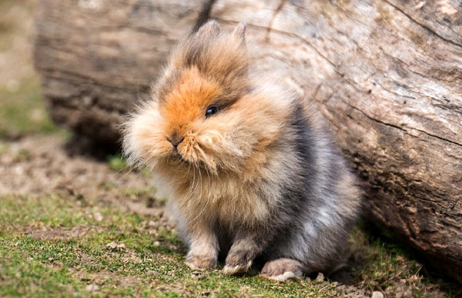
Львиноголовый кролик

Slide 13
Львиноголовые кролики. Считается, что эта порода появилась в результате скрещивания короткошерстных и длинношерстных кроликов, а также путем долгого закрепления необходимого признака у молодых особей. Львиноголовые кролики признаны не во всем мире, но в России они широко распространены. Отличаются представители этой породы длинным туловищем, короткой мягкой шерсткой на всем теле, кроме головы. Голова и шея, в свою очередь, покрыты длинными (не менее 4 см) волосками. Ушки у львиноноговых кроликов, как правило, короткие, а окрас может быть любым.
Notes:
http://zooclub.ru/samye/popularnye_porody_krolikov.shtml

Slide 14
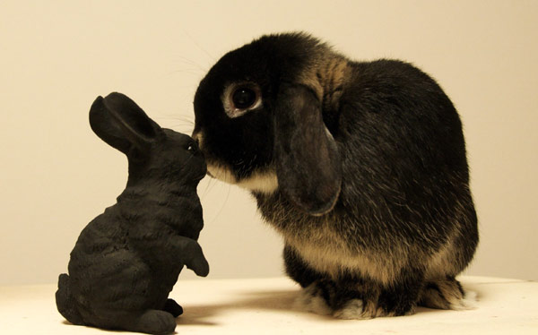
Карликовый баран

Slide 15
Карликовые бараны, конечно же, не имеют ничего общего с овцами. Широкий лоб и крупные глаза делают головы этих кроликов похожими на головы баранов. Карликовых баранов отличает также коренастое телосложение, длинные (24-28 см в длину), висячие уши, красивая линия спины. Весят карликовые бараны немало – 1,5-2 кг.
Notes:
http://zooclub.ru/samye/popularnye_porody_krolikov.shtml

Slide 16
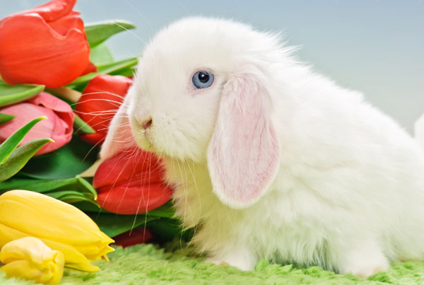
Лисий баран

Slide 17
Лисьего барана отличает от обычного карликового барана длина шерсти. Длинные волоски животных спадают практически до земли. Они могут достигать 5-5,5 см в длину. Остевые волосы у представителей этой породы хорошо распределены и не сваливаются, в отличие, например, от длинношерстного ангорского карлика. Такой тип шерсти облегчает уход за кроликом и, тем самым, повышает популярность породы.
Notes:
http://zooclub.ru/samye/popularnye_porody_krolikov.shtml

Slide 18
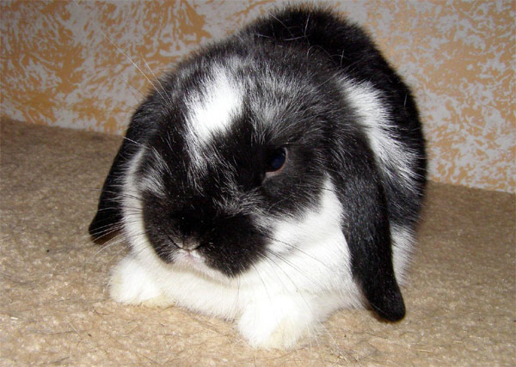
Карликовая бабочка

Slide 19
Карликовая бабочка – красивое название для красивых животных. Кролики этой породы отличаются рисунком на белоснежной шерсти. Он может быть голубым или черным, порой встречаются трехцветные экземпляры. Обязательное требование к рисунку – симметричность. На голове должны быть обводки глаз, пятно на носу, захватывающее щеки, полностью окрашенные уши с переходом на загривок и спину. На теле может быть любое сочетание пятен.
Notes:
http://zooclub.ru/samye/popularnye_porody_krolikov.shtml

Slide 20
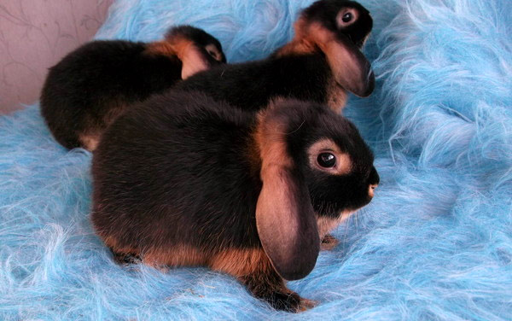
Огневка

Slide 21
Огневка – порода декоративных нормальношерстных кроликов с необычным ярким окрасом. В основном шерсть огневок бывает коричневая, черная или синяя, а также допускаются сочетания этих цветов. В независимости от основного окраса шерсти, когти всех кроликов должны быть темными. Огневки обладают крепким, длинным телом, пропорциональной головой и средними (до 10 см) ушами.
Notes:
http://zooclub.ru/samye/popularnye_porody_krolikov.shtml

